Slide 1



配气相位
Valve timing
配气相位
北方国际教育集团

Slide 2


01
配气相位的作用
02
配气相位的功能
目
录
contents
03
配气相位基本原理
04
配气相位对发动机的影响

Slide 3

01
配气相位的作用

Slide 4
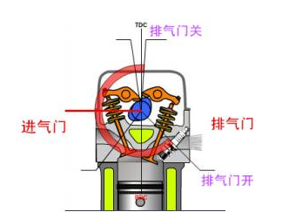
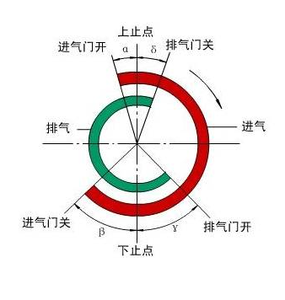
01
配气相位的作用—气门适当的开启和关闭，使进气更充分、排气更彻底，使发动机动力性更强、经济性更好、排放性更达标。

Slide 5
02
配气相位的功能

Slide 6
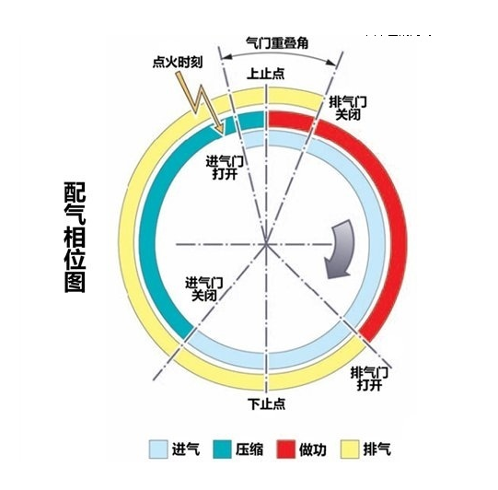
02
配气相位的功能
进气配气相位
排气配气相位
排气配气相位

Slide 7
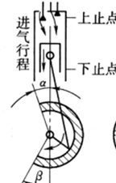
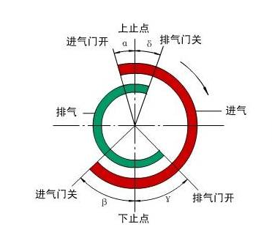
03
配气相位的基本原理
1.进气配气相位
进气门提前角，用字母α表示，角度一般在10°~30°之间。在活塞排气行程快要到达上至点时之前，进气门打开。
进气门延迟角，用字母β表示，角度一般在30°~60°之间，在活塞进气行程到达下至点时再延迟一段时间关闭进气门。
进气门早开迟闭：可以使进气量更充分。

Slide 8
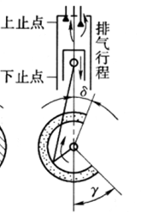
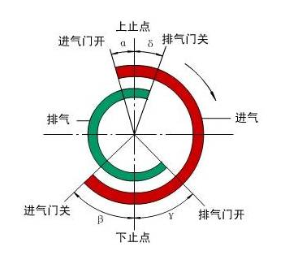
03
配气相位的基本原理
2.排气配气相位
排气门提前角，用字母γ表示，角度一般在30°~60°之间，在活塞做功行程快要到达下至点之前打开。
排气门延迟角，用字母δ表示，角度一般在10°~30°之间，在活塞排气行程到达上至点时再延迟一段时间。
排气门早开迟闭，可以使排气更彻底、更充分。

Slide 9
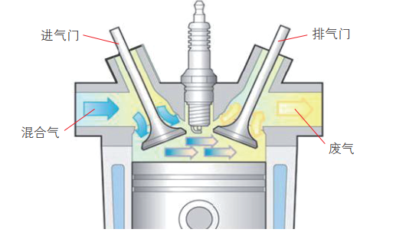
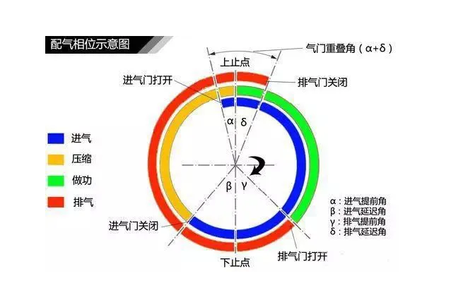
03
配气相位的基本原理
3.进排气重叠角
进气配气相位和排气配气相位中出现气门重叠的角是α+δ角.
进排气重叠角，可以使新鲜的空气将气缸内的废气快速的排出去，使新鲜空气进气量更多，废气排的更彻底、更充分。

Slide 10
04
配气相位对发动机的影响
配气相
位变化
可导致进气管出现回火现象
可导致排气管出现放炮等现象

Slide 11
感谢您的聆听
Thank you for listening
配气相位
北方国际教育集团

